Slide 1
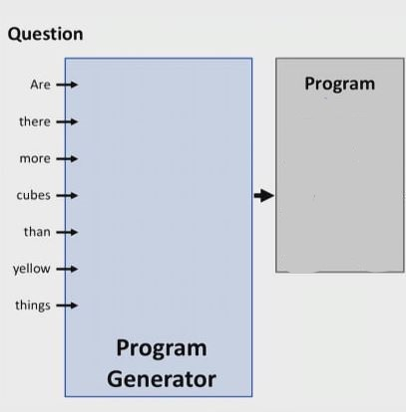
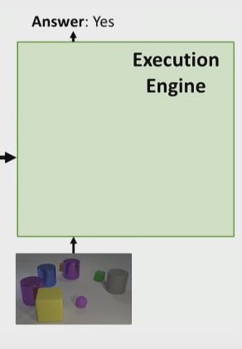
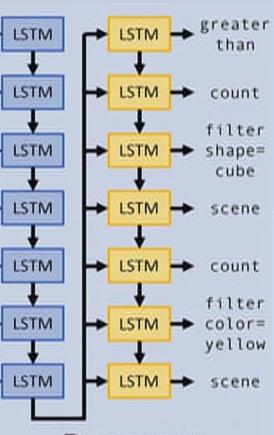
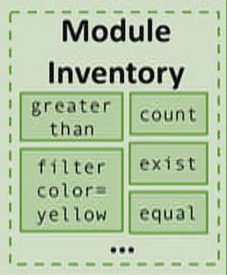
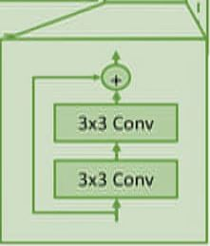
2.2.1.1 Inferring and Executing Programs for Visual Reasoning
Classifier
Greater than
Greater than
count
count
count
count
count
greater than
filter
shape=
cube
filter
color=
yellow
count
filter
shape=
cube
filter
color=
yellow
filter
shape=
cube
filter
color=
yellow
scene
scene
scene
scene
CNN
1.Train PG
Supervision
（Q，I，A）
2.Freeze PG,
Train EE
3.Fineune with RF
Notes:
这个模型包括两个部分，第一个组件是程序生成器，用来读取文本并产生回答问题所需要的程序，另一半是执行引擎，输入程序和图像，并在图像运行这个程序并得到答案。
程序生成器是通过序列到序列LSTM来实现的，左边的RNN负责接收问题文本，一个LSTM读取一个字，（编码过程实际上使用了循环神经网络记忆的功能，通过上下文的序列关系，将词向量依次输入网络。对于循环神经网络，每一次网络都会输出一个结果，但是编码的不同之处在于，其只保留最后一个隐藏状态，相当于将整句话浓缩在一起，将其存为一个内容向量（context）供后面的解码器（decoder）使用。编码器网络(Encode)将输入序列压缩成矢量，解码器网络(Decode)将该矢量展开为新的序列）
右边的RNN负责产生程序单元，因为一个问题所关联的程序常常是树状结构的，我们先用前缀遍历一个树，将其传唤为序列化的函数
其中一个序列可以解释为一个抽象语法树的前缀遍历
我们在测试时解码时，我们只需在每个时间步骤中使用argmax函数。生成的函数序列被转换为语法树；这很简单，因为每个函数的arity都是已知的。
一些生成的序列不符合树的fix前遍历。如果序列太短（某些函数没有足够的子级），那么我们用场景常量填充序列。如果序列太长（某些函数没有父级），则丢弃未使用的函数。
右边是一个执行引擎·，包含了模块清单，这个清单里面，对于每一个函数编程语言中的函数，我们把他看作一个模块，每一个模块本身是一个小的神经网络。在这个图中这个是一个由两个卷积层的残差模块。这些模块有着相同的结构，他们只是再参数上不一样，并且通过训练，这些参数会专门用于这个模块的任务。
现在一旦我们在我们的程序中有我们的模块，我们使用我们的模块来组装一个定制的神经-动态神经网络结构，它反映了预测程序的结构。这样，对于我们预测的每一个程序，我们最终都会得到一个独立的新的定制架构来回答这个问题。然后，这个体系结构形成一个单一的前馈网络，我们可以通过它传递图像，最终得到问题的答案。
这个神经网络的训练过程可以分为三步：第一步是训练这个程序生成器，这是一个有监督的序列到序列训练阶段，我们从CLEVR数据集中输入问题，并尝试预测地面实况程序。在第二阶段，我们冻结程序生成器，并使用预测而非地面实况程序训练执行引擎。这意味着在第二阶段，我们使用的唯一监督是一个问题、图像和一个答案，而在这一阶段，我们不需要地面实况计划ground truth program。最后在第三阶段，我们共同微调模型的两个组件，但是这里有一个小小的技术挑战，因为程序是在程序生成器内部生成的，我们不能通过这个离散结构直接反向传播。为了解决这个问题，我们使用增强算法计算策略梯度，允许我们通过反向传播到程序生成器中，并在不观察任何程序的情况下联合训练整个模型。

Slide 2
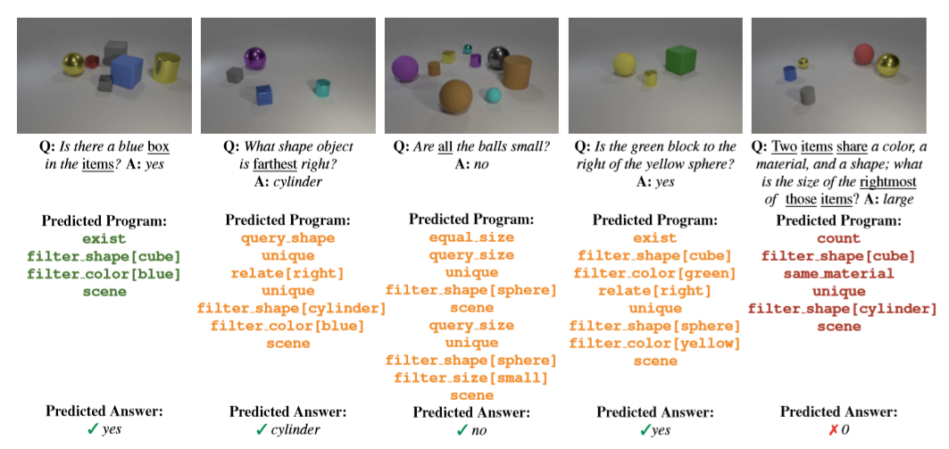
2.2.1.1 Inferring and Executing Programs for Visual Reasoning
Notes:
来自CLEVR人类数据集的问题示例，以及来自我们模型的预测程序和答案。提示问题中没有出现的疑问词会加下划线。一些预测的程序与问题的语义完全匹配（绿色）；一些程序与问题的语义比较匹配（黄色），一些程序似乎与问题无关（红色）。
虽然额外使用了推理监督数据，但是经过训练的神经网络实现了逻辑的可见性，也就是我们知道神经网络想的逻辑，如上图所示。由此，其实我们可以很明确的说：
神经网络是可以具备逻辑的，而神经网络不同层的输入输出就是计算机的“思考”过程。

Slide 3
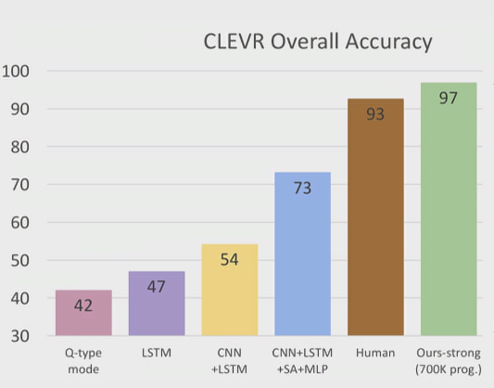
2.2.1.1 Inferring and Executing Programs for Visual Reasoning
Strong
Program
Supervision
Notes:
所以现在当我们测试这个的时候
我们实现的CLEVR数据集模型
总的来说，准确率为97%。比人类的识别率要高，
但是，这个方法主要采用了神经模块网络，比较是针对于CLEVER数据集。
还有很多方法，比如在程序生成器下加上attention机制，利用关系网络进行推理，或者使用知识增强的方法

Slide 4
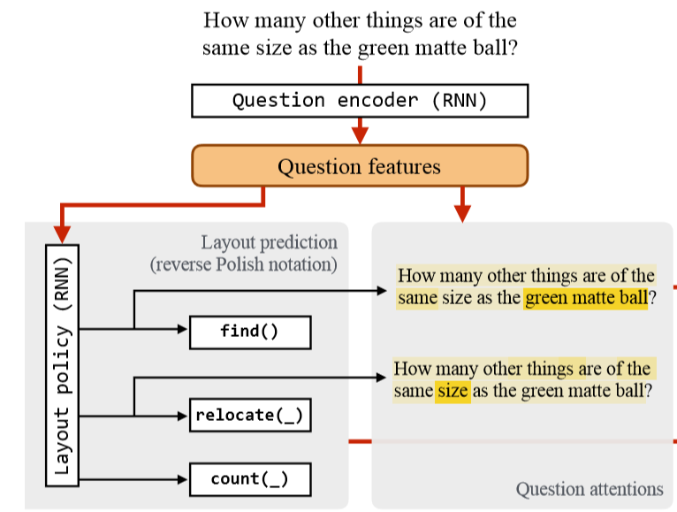
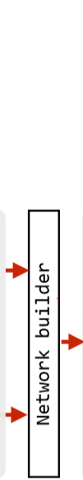
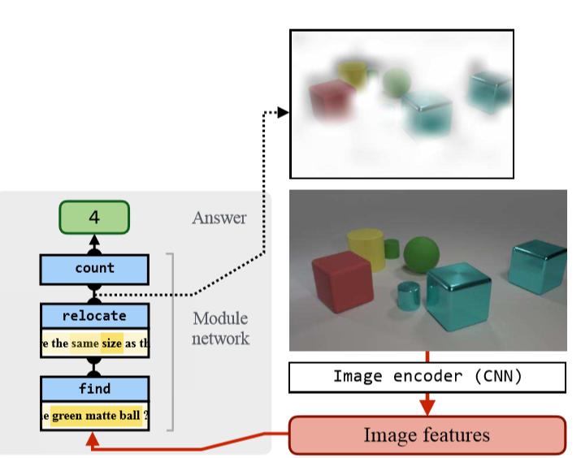
2.2.1 NMNs
2.2.1.2 N2NMNs
[9] Ronghang Hu, Jacob Andreas, Marcus Rohrbach, Trevor Darrell, and Kate Saenko. Learning to reason: End-to-end module networks for visual question answering.
Notes:
这篇论文因为同样是基于Neural Module Networks, 所以在方法论上和上一篇论文是非常相似的：
。

Slide 5
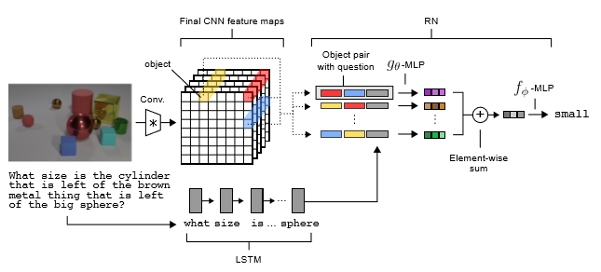
2.2.2 RNs
[10] A.Santoro,D.Raposo,D.G.Barrett,M.Malinowski, R. Pascanu, P. Battaglia, and T. Lillicrap. A simple neural network module for relational reasoning. In Proceedings of Advances in Neural Information Processing Systems (NIPS), 2017
Notes:
论文最核心的想法就是把CNN提出的feature特征信息当做图像中的物体来看待，然后不同物体两两组合再加上问题的LSTM输出特征，连在一起经过MLP输出一个所谓的关系feature，然后把所有的关系加在一起经过MLP输出结果！所以，这个模型真的超级简单！
RN能work说明神经网络可以任意找出两个对象之间的某种潜在关系，而这种关系可以称之为推理。
最值得注意的是这篇论文使用RN的网络结构，但是没有使用前两篇文章的额外监督数据，效果却要更好！这显然说明这篇论文的效果其实是远大于前两篇的。
前两篇论文有点像说直接跟神经网络说有这些逻辑推理，让神经网络去学，而这篇论文的思想是限定神经网络的结构，让它不得不去学习图片中不同物体的潜在关系。
但是，推理不只是关系呀，这样做依然还是有针对CLEVER数据集的嫌疑。我觉得只要把图片的场景变得复杂，甚至只要让推理的分类增大到上百类，上面这些方法都要go die！

Slide 6
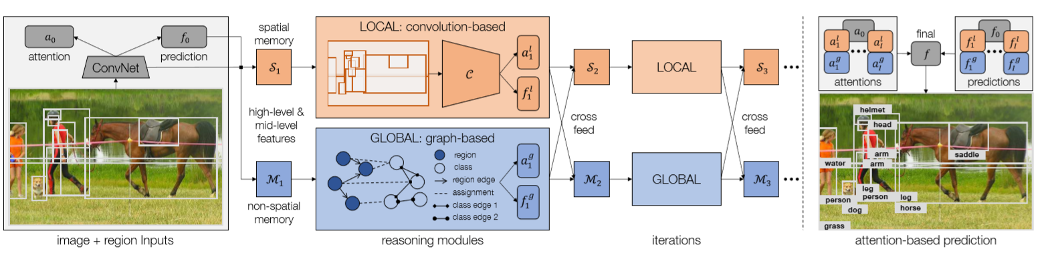
2.3 Models using external knowledge bases
[11] Iterative Visual Reasoning Beyond Convolutions
Notes:
这篇文章中，我们提出了一个可以同时用于空间和语义推理的生成框架。
与现在只依赖于卷积的方法不同，我们的框架可以从以知识库为形式的结构化信息中学习，进行视觉识别。
我们的核心算法包含两个模块：局部模块，基于空间记忆，用 ConvNets 做像素级推理。通过并行记忆更新，我们的执行效率得到很大提高。
此外，我们引入了全局模块进行局域外的推理。在全局模块中，推理是基于图模型展开的。它有三个组成部分：
a）一个知识图谱，我们把类当做结点，建立边来对它们之间不同类型的语义关系进行编码；
b）一个当前图像的区域图，图中的区域是结点，区域间的空间关系是边；
c）一个工作分配图，将区域分配给类别。利用这种结构的优势，我们开发了一个推理模型，专门用于在图中传递信息。局部模块和全局模块迭代工作，交叉互递预测结果来调整预期。
需要注意的是，局部模块和全局模块不是分离的，对图像的深刻理解通常是先验的背景知识和对图像的具体观察间的折中。因此，我们用注意力机制联合两个模块，使模型在做最终预测时使用相关性最大的特征。
我们的框架比普通的 ConvNets 表现更好。例如，框架在 ADE 测试得到的各类平均精度有 8.4% 的绝对提升，而加深网络却只能提高 1%。
图2：推理框架概览。除做预测的普通ConvNets外，框架有两个模块进行推理：一个局部模块（Sec. 3.1），用空间记忆Si，并用另一个ConvNet C推理；一个全局模块（Sec. 3.2），将区域和类作为图中的结点，通过传递结点间信息进行推理。两个模块接收高层和中层的整合信息，交叉互递认知来迭代地工作。最后的预测通过注意力机制整合所有预测结果来生成。

